Slide 1

Задача 1
«Движение тела, брошенного вверх»
Через сколько секунд тело, брошенное вертикально вверх со скоростью 20 м/с, будет на высоте 15 м от точки бросания?
Дано: V₀ = 20 м/с,
g 10 м/с²,
h = 15 м.
t - ?
Решение:
Уравнение движения в проекции на ось Оу :
h= V₀ t - ,
- V₀ t + h = 0.
Подставим числовые данные:
20
15
10
5
0
Ответ:
Оба корня действительные . Это значит, что тело на высоте 15 м будет находится дважды: через 1с, двигаясь вверх и через 3с двигаясь вниз.

Slide 2

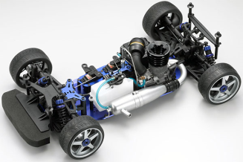
Задача 2
«Выезд из затруднительного положения»
Если застрявший на грязной дороге автомобиль тросом привязать к дереву или столбу у дороги и туго натянуть трос, то, действуя на середину троса можно вытащить автомобиль. Почему?
Решение: Разложим силу F на две составляющие F₁ и F_{2.} Видим, что сила F₂, вытягивающая автомобиль гораздо больше приложенной силы F.
Рассмотрим конкретный пример:
Пусть F= 400Н,
l = 2 м (полвина длины троса),
h = 0,1 (прогиб троса).
Тогда из подобия треугольников:
!

Slide 3
Задача 3
«Вес и масса»
На шнуре висит груз массой m. Груз отводят до точки подвеса. Чему будет равен вес груза, когда он вернется в начальную точку?
Решение:
l
Для точки В:
l
В
По закону сохранения энергии:
в точке А в точке В
Подставим уравнение (4) в уравнение (2)
!
Ответ:
Вес утроится

